Slide 1


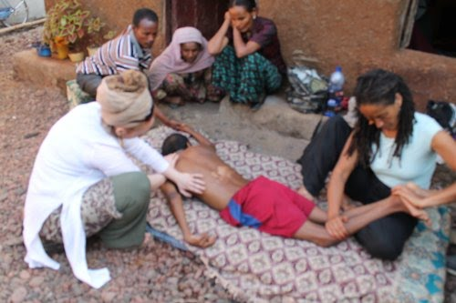
LA MASOTERAPIA COMO TECNICA DE RELAJACION EN PCD
Lic. Georgette Camacho

Slide 2
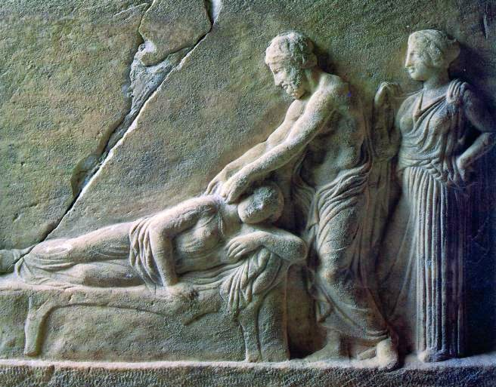
HISTORIA
Frotarse con la mano la zona del cuerpo en la cual se ha producido dolor es una reacción natural e instintiva.
Etimología: proviene de la palabra griega:
MASSEIN: AMASAR
Su progreso tuvo lugar en el siglo XIX, destaca en su aplicación el sueco H.Ling profesor de educación física, fundador de las bases técnicas del masaje.

Slide 3
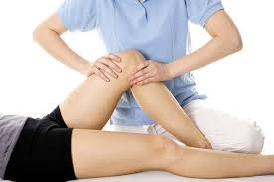
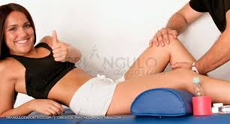
En el siglo XX aparecieron nuevas técnicas, Terrier en 1957 realizo un sistema de manipulaciones y masaje.
Ha adquirido una notable importancia en el deporte, en la medicina preventiva y en la rehabilitación.

Slide 4
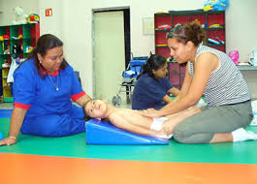
Que es la Masoterapia?
Método terapéutico manual o instrumental, conjunto de maniobras, que modifica el estado de los tejidos.

Slide 5
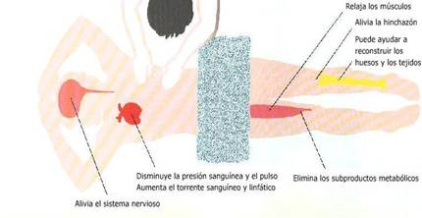
Efectos y reacciones fisiológicas
Según la técnica que se emplee, produce sobre el organismo una serie de efectos fisiológicos.
Produce resultados mediante estímulos cutáneos, que se originan por medio del sistema nervioso autónomo.

Slide 6
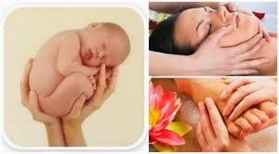
EFECTOS
Incremento del flujo sanguíneo
Relajante
Acción sedante
Favorece la circulación sanguínea y linfática
Suaviza la piel
Absorción cutánea

Slide 7
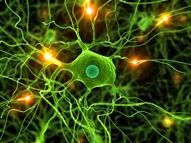
Sistema nervioso
Nervios sensitivos: disminuye la percepecion del dolor, su accion es anestésica.
Nervios motores: aumenta su excitabilidd, la contraccion muscular y los deseos de actividad.

Slide 8
Bases generales de la técnica de aplicación
Ambiente: agradable y cómodo
Paciente: Posición cómoda
Terapeuta: mostrar interés por las dolencias.
.

Slide 9
Tiempo: entre 5 – 10 minutos
30 – 35 minutos
Zona de masaje

Slide 10
Masaje suave y superficial produce relajación muscular.
Masaje rápido y profundo produce estimulación muscular y deseo de actividad.

Slide 11
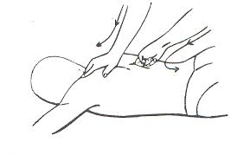
El masaje se realizara deforma rítmica, sin brusquedad y siempre en la misma dirección.
Siguen la corriente venosa en dirección centrípeta (corazón)

Slide 12
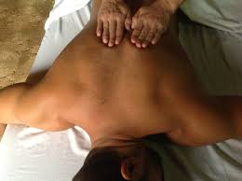
Técnicas de masoterapia
Deslizamiento
Masaje superficial.
Deslizando la palma de la mano en al superficie cutánea.
En dirección centrípeta.
La presión debe ser gradual, suave y uniforme.
Efecto analgésico
Relajación muscular y psíquica.

Slide 13
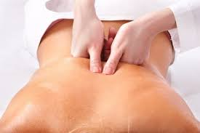
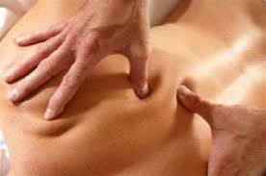
Fricción
Se aplica una cierta presión.
Con la punta de los dedos o la yema del pulgar o talón de la mano.
Puede ser en sentido circular en zonas aplanadas.
Longitudinal si se hace en la extremidades
Favorece la evacuación de edemas.
Sobre puntos gatillo

Slide 14
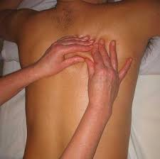
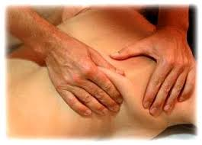
Amasamiento
Consiste en maniobras que comprime y movilizan los músculos y los tendones bajos los dedos de la mano.
Se presiona y se suelta.
Las manos se mueven desde la inserción distal del musculo hasta la proximal.
Favorece la circulación blandecer los tejidos adheridos.

Slide 15
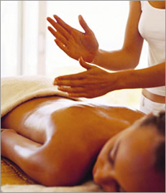
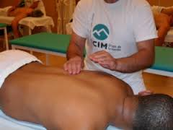
Percusión
Consiste en un golpeteo enérgico de los tejidos con las manos relajadas y en movimientos rápidos alternantes.
Puede hacerse con el borde cubital, la yema de los dedos y la palma de la mano.
Favorece la irrigación muscular.

Slide 16
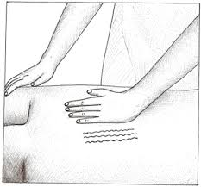
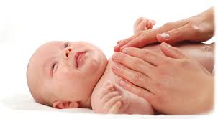
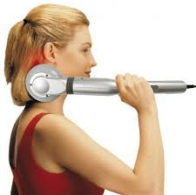
Vibración
La mano en firme contacto con la piel, transmite a los tegumentos una especie de temblor rítmico.
Produce relajación, su principal efecto es sedante.
Trabaja en los nervios motores y sensitivos.

Slide 17
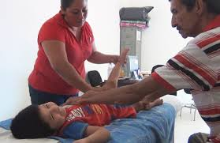
La importancia de la relajación en P.C.D
Las P.C.D debido a su condición pueden sufrir diferentes niveles de estrés debido a:
Circunstancias de vida difíciles.
Dolor paralizante
Dificultades de desplazamiento
Problemas económicos
Para controlar estas conductas son sometidas a tx farmacológicos

Slide 18
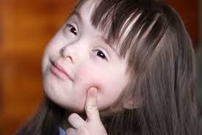
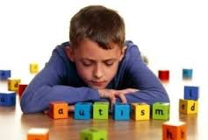
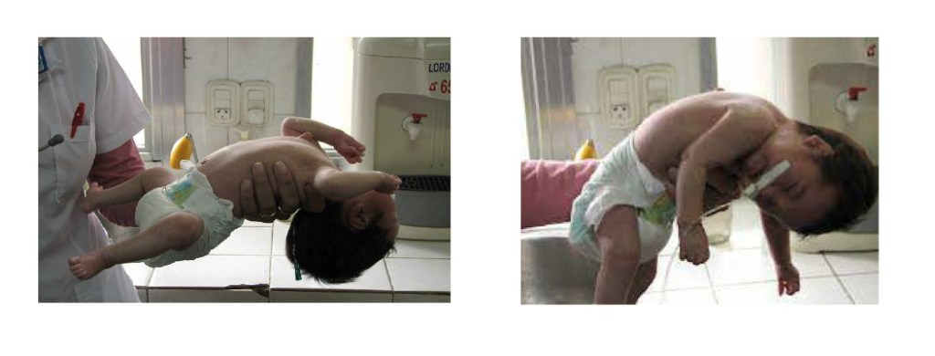
Indicaciones
Síndrome de Down
Autismo
Discapacidad intelectual
Parálisis cerebral con hipotonía
Discapacidad física
Una persona en silla de ruedas tiene tensión en la región del cuello y hombros.

Slide 19
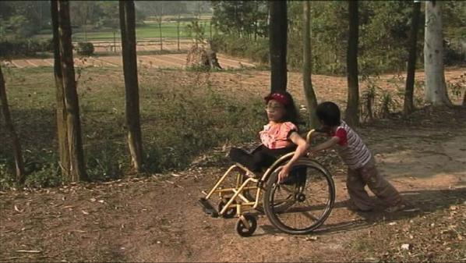
Se busca que estas personas puedan desarrollar relaciones interpersonales basadas en la confianza y que logren una mayor interacción con el ambiente que los rodea

Slide 20
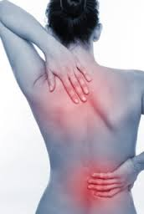
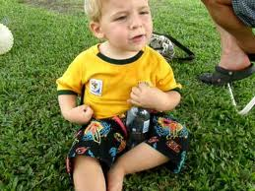
INDICACIONES
Dolores musculares.
Hemiplejia en fase espástica.
Edemas
Varices
Problemas musculares
celulitis

Slide 21
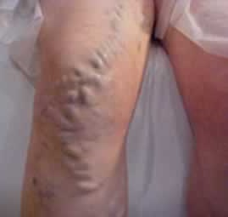
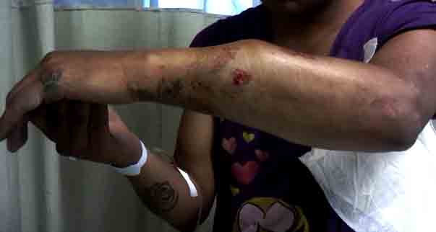
CONTRAINDICACIONES
Flebitis aguda
Tumores malignos
Embarazos
Fractura o traumatismos recientes.

Slide 22
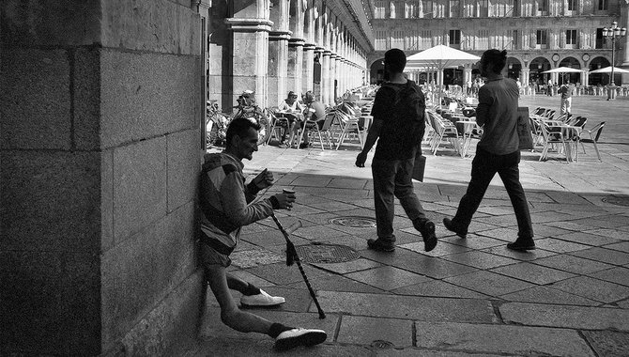
Gracias!!!

